Slide 1
19.
WCAG 2.x
발생 빈도 높은 12가지 오류.

Slide 2
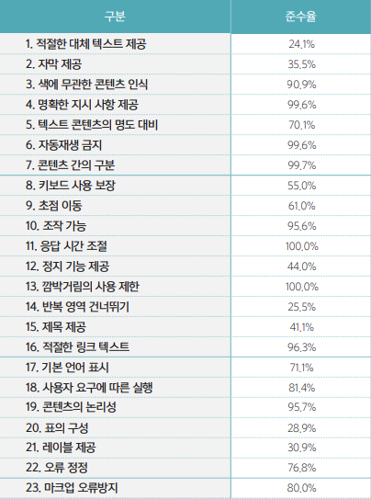
2020 웹 접근성 실태 조사
한국지능정보사회진흥원
https://t.ly/EnwZ

Slide 3
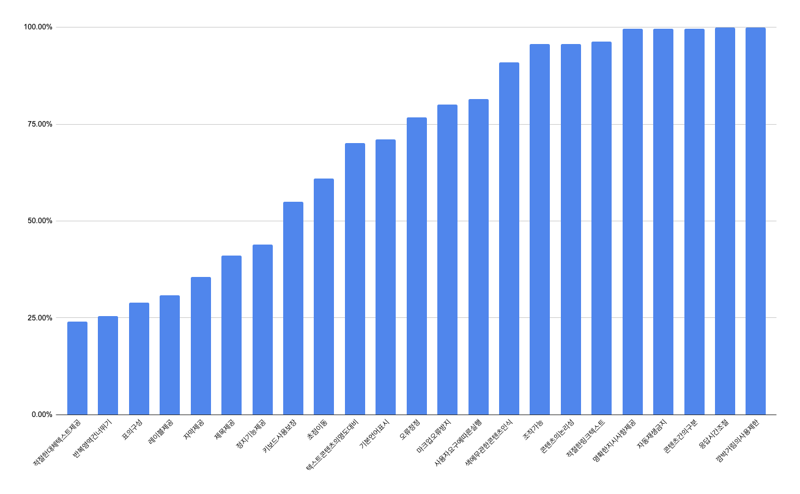
2020 웹 접근성 실태 조사

Slide 4
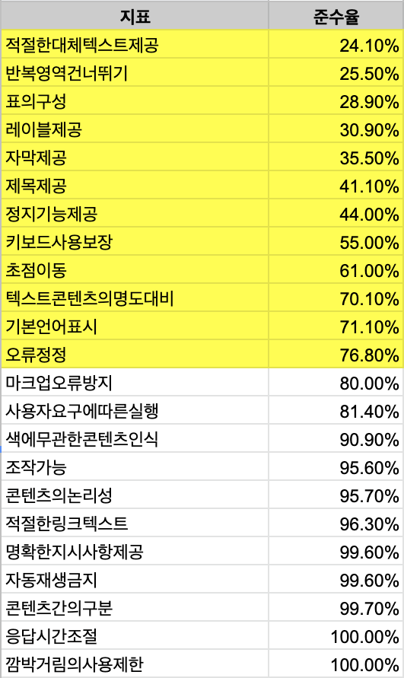
2020 웹 접근성 실태 조사
발생 빈도 높은 12개의 오류

Slide 5
Non-text Content
Level A
적절한 대체 텍스트 제공

Slide 6
Non-text Content (Level A)
WCAG 2.x: 텍스트 아닌 콘텐츠는 그 목적에 상응하는 대체 텍스트를 포함한 상태로 표시해야 한다.
KWCAG 2.x:
(적절한 대체 텍스트 제공) 텍스트 아닌 콘텐츠는 그 의미나 용도를 인식할 수 있도록 대체 텍스트를 제공해야 한다.
준수율 24.1%.

Slide 7
Non-text Content (Level A)
장식 목적 이미지 대체 텍스트 제공 금지.
<img src="valid.jpg" alt="장식"> ❌
<img src="valid.jpg" alt> 👏

Slide 8
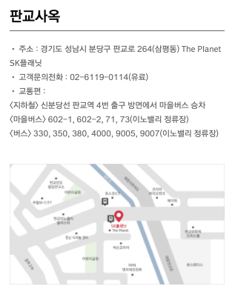
Non-text Content (Level A)
주변 문맥을 통해 이미 충분히
설명하고 있는 내용은 대체 텍스트 불필요. 중복 금지.
👌

Slide 9
Non-text Content (Level A)
주변 문맥을 통해 이미 충분히 설명하고 있는 내용은 대체
텍스트 불필요. 중복 금지. 👌
<a href="...">
<img src="..." alt> 👏
우리사이느은
</a>

Slide 10
Non-text Content (Level A)
CSS 배경 이미지에 의미가 포함된 경우 IR^{(Image Replacement)} 기법 사용.
.a11y {
position: absolute; 👌
opacity: 0; 👌
display: none; ❌
visibility: hidden; ❌
width|height: 0; ❌
font-size: 0; ❌
}

Slide 11
Bypass Blocks
Level A
반복 영역 건너뛰기

Slide 12
Bypass Blocks (Level A)
WCAG 2.x:
여러 웹 페이지에서 반복되는 콘텐츠 블록을 우회할 수 있어야 한다. KWCAG 2.x: (반복 영역 건너뛰기) 콘텐츠의 반복되는 영역은 건너뛸 수 있어야 한다.
준수율 25.5%.

Slide 13
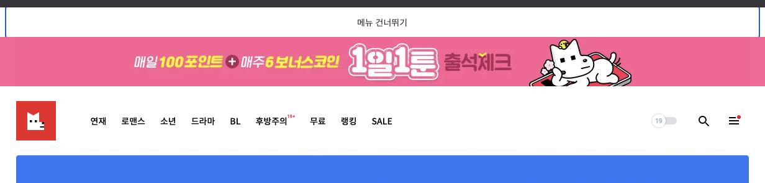
Bypass Blocks (Level A)

Slide 14
Bypass Blocks (Level A)
@media (max-width: 960px) { .skipToMain { display: none; } }
@media (min-width: 961px) {
.skipToMain {
display: block;
height: 1px;
margin-bottom: -1px;
overflow: hidden;
text-align: center;
line-height: 48px;
}
.skipToMain:focus {
height: auto;
margin-bottom: 0;
}
}
WCAG 2.x:
여러 웹 페이지에서 반복되는 콘텐츠 블록을 우회할 수 있어야 한다. KWCAG 2.x: (반복 영역 건너뛰기) 콘텐츠의 반복되는 영역은 건너뛸 수 있어야 한다.
준수율 25.5%.
Demo - https://t.ly/rPD2

Slide 15
Info and Relationships
Level A
표의 구성

Slide 16
Info and Relationships (Level A)
WCAG 2.x:
화면에 전달하는 정보, 구조, 관계는 텍스트로 변환하거나 기계가 인식할 수 있어야 한다.
KWCAG 2.x:
(표의 구성) 표는 이해하기 쉽게 구성해야 한다.
준수율 28.9%.

Slide 17
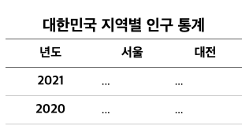
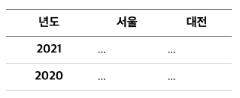
Info and Relationships (Level A)
<table>
<caption>대한민국 지역별 인구 통계</caption>
<thead>
<tr>
<th scope="col">년도</th>
<th scope="col">서울</th>
<th scope="col">대전</th>
</tr>
</thead>
<tbody>
<tr>
<th scope="row">2021</th>
<td>...</td>
<td>...</td>
</tr>
<tr>
<th scope="row">2020</th>
<td>...</td>
<td>...</td>
</tr>
</tbody>
</table>

Slide 18
Labels or Instructions
Level A
레이블 제공

Slide 19
Labels or Instructions (Level A)
WCAG 2.x:
콘텐츠가 사용자 입력을 요구할 때 레이블 또는 설명을 제공해야 한다.
KWCAG 2.x:
(레이블 제공) 사용자 입력에는 대응하는 레이블을 제공해야 한다.
준수율 30.9%.

Slide 20
Labels or Instructions (Level A)
<input value="아이디"> ❌
<input placeholder="아이디"> ❌
<input id="xxx">
<label for="xxx">아이디</label> 👏
<input aria-label="아이디"> 👌

Slide 21
Captions (Prerecorded)
Level A
자막 제공

Slide 22
Captions (Prerecorded) (Level A)
WCAG 2.x:
녹음된 음성 콘텐츠에 동기화된 자막을 제공해야 한다.
미디어가 문자를 대체하기 위한 설명이면 예외.
KWCAG 2.x:
(자막 제공) 멀티미디어 콘텐츠에는 자막, 대본 또는 수화를 제공해야 한다.
준수율 36.5%.

Slide 23
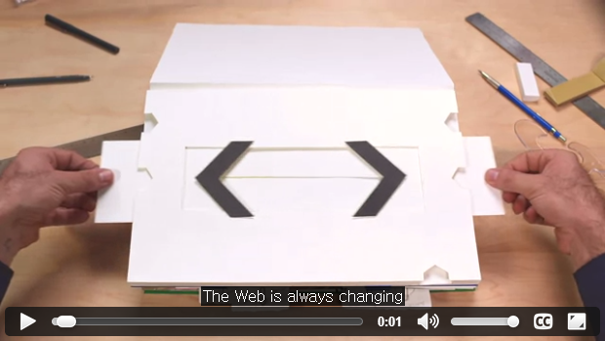
Captions (Prerecorded) (Level A)
👍

Slide 24
Captions (Prerecorded) (Level A)
<video poster="myvideo.png" controls>
<source src="*.mp4" srclang="en" type="video/mp4">
<track src="*.vtt" kind="captions" srclang="en" label="English">
👏
</video>
https://t.ly/vOKL

Slide 25
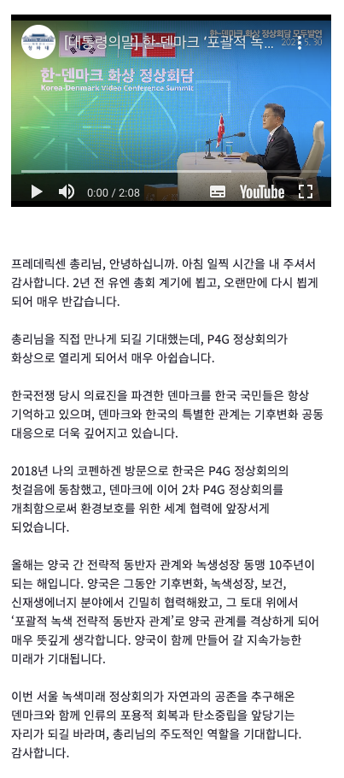
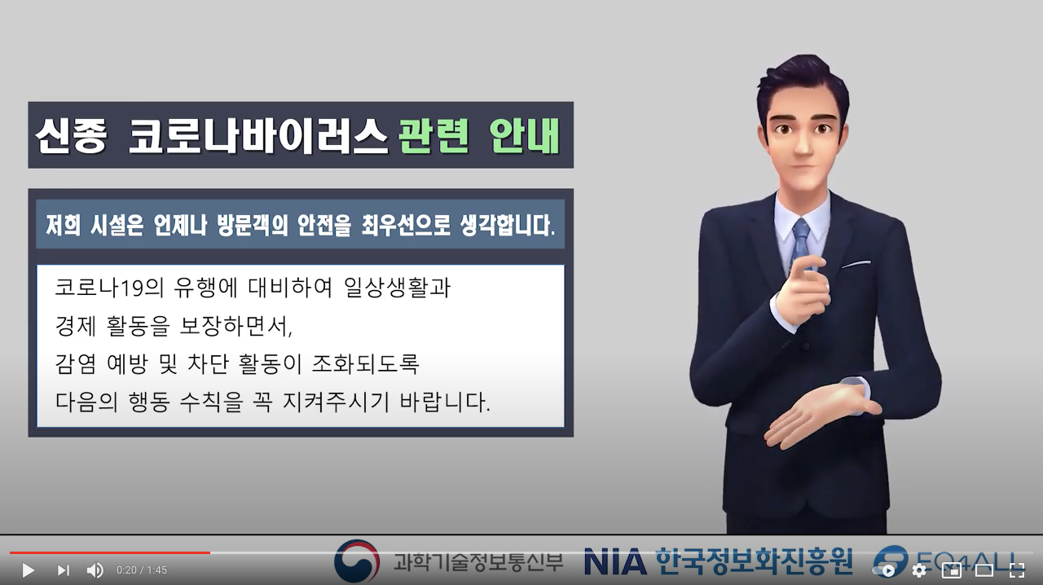
Captions (Prerecorded) (Level A)
자막을 제공하기 어려운 경우 한국에서 허용하는 방식.
대본 또는 수어 제공.

Slide 26
Page Titled / Headings and Labels
Level A
제목 제공

Slide 27
Page Titled / Headings and Labels (Level A, AA)
WCAG 2.x:
웹 페이지는 주제나 목적을 설명하는 제목(title)이 있어야 한다.(A)
제목(heading)과 레이블은 주제 또는 목적을 설명해야 한다.(AA)
KWCAG 2.x:
(제목 제공) 페이지, 프레임, 콘텐츠 블록에는 적절한 제목을 제공해야 한다.
준수율 41.1%.

Slide 28
Page Titled / Headings and Labels (Level A, AA)
<title>XX 홈페이지에 오신 것을 환영합니다!</title> ❌
<title>▒▒▒ 특수 문자 제발 쓰지 마요.</title> ❌
<title>다른 페이지와 중복 없는 고유한 제목</title> 👏

Slide 29
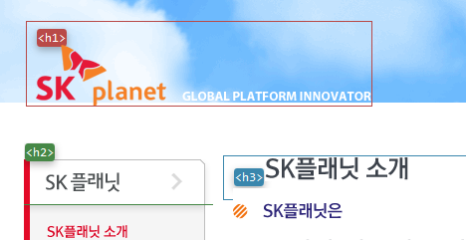
Page Titled / Headings and Labels (Level A, AA)
👏

Slide 30
Page Titled / Headings and Labels (Level A, AA)
<iframe src="*.html"></iframe> ❌
<iframe src="*.html" aria-label="공시 자료"></iframe> 👏
<iframe src="*.html" aria-label="빈 프레임"></iframe> 👏

Slide 31
Timing Adjustable
Level A
정지 기능 제공

Slide 32
Timing Adjustable (Level A)
WCAG 2.x:
콘텐츠에 시간 제한이 설정되어 있다면 최소한 다음 중 하나를 만족해야 한다.
끄기, 조절, 연장.
KWCAG 2.x:
(정지 기능 제공) 자동으로 변경되는 콘텐츠는 움직임을 제어할 수 있어야 한다.
준수율 44%.

Slide 33
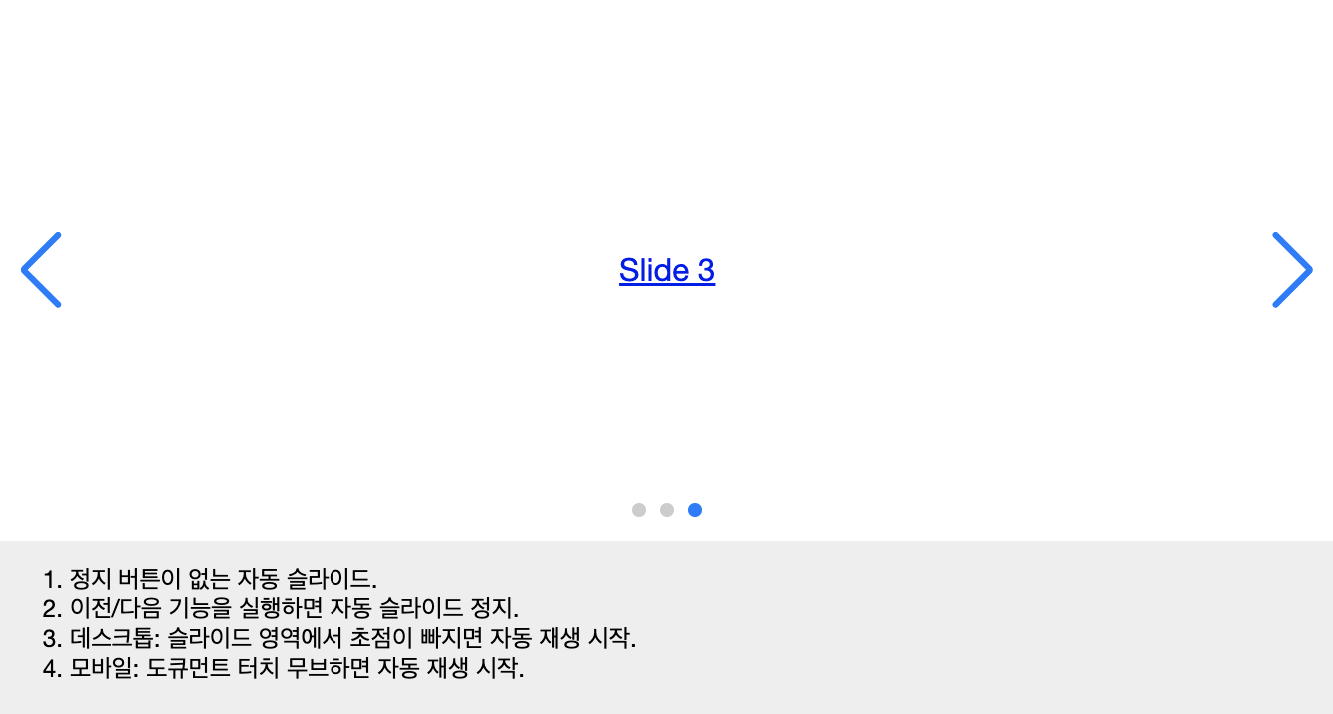
Timing Adjustable (Level A)
Demo - https://t.ly/NLD0

Slide 34
Keyboard
Level A
키보드 사용 보장

Slide 35
Keyboard (Level A)
WCAG 2.x:
콘텐츠의 모든 기능은 개인적인 타이핑 속도에 구애 받지 않고 키보드 인터페이스를 이용하여 조작이 가능해야 한다.
KWCAG 2.x:
(키보드 사용 보장) 모든 기능은 키보드만으로도 사용할 수 있어야 한다.
준수율 55%.

Slide 36
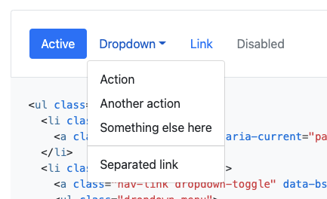
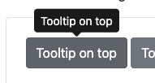
Keyboard (Level A)
https://getbootstrap.com/docs/

Slide 37
Keyboard (Level A)
onblur
onchange
onclick
onfocus
oninput
onselect
👏
ondblclick ⚠️
onkeydown ⚠️
onkeypress ⚠️
onkeyup ⚠️
onmousedown ⚠️
onmouseenter ⚠️
onmouseleave ⚠️
onmousemove ⚠️
onmouseout ⚠️
onmouseover ⚠️
onmouseup ⚠️
touchstart ⚠️
touchend ⚠️
touchmove ⚠️
touchcancel ⚠️
장치 독립적 이벤트 핸들러.
Article - https://t.ly/sJN7

Slide 38
No Keyboard Trap / Focus Visible
Level A
초점 이동

Slide 39
No Keyboard Trap / Focus Visible (Level A)
WCAG 2.x:
키보드 인터페이스를 이용하여 페이지 구성 요소로 포커스 이동이 가능하다면
포커스는 키보드 인터페이스 만으로 구성 요소로부터 떠날 수 있어야 한다.
키보드 조작 가능한 모든 사용자 인터페이스는 키보드 포커스 표시가
보이는 방식으로 제공해야 한다.
KWCAG 2.x:
(초점 이동) 키보드에 의한 초점은 논리적으로 이동해야 하며 시각적으로
구별할 수 있어야 한다.
준수율 61%.

Slide 40
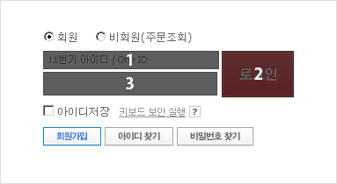

No Keyboard Trap / Focus Visible (Level A)
❌
👏

Slide 41
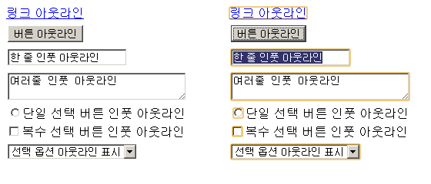
No Keyboard Trap / Focus Visible (Level A)
❌
👏

Slide 42
Contrast (Minimum)
Level AA
텍스트 콘텐츠의 명도 대비

Slide 43
Contrast (Minimum) (Level AA)
WCAG 2.x:
문자와 문자 이미지의 시각적인 표현은 최소한 4.5:1의 명암 대비를 부여해야 한다.(큰 문자, 장식, 로고 제외)
KWCAG 2.x:
(텍스트 콘텐츠의 명도 대비) 텍스트 콘텐츠와 배경 간의 명도 대비는 4.5 대 1 이상이어야 한다.
준수율 70.1%.

Slide 44
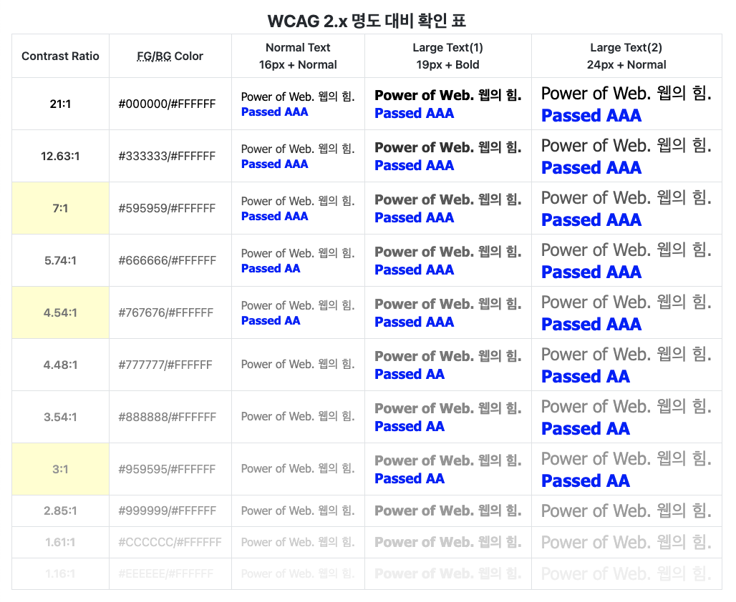
Contrast (Minimum) (Level AA)
Article - https://t.ly/EH3N
Accessible color generator - https://t.ly/Ncsc

Slide 45
Language of Page
Level A
기본 언어 표시

Slide 46
Language of Page (Level A)
WCAG 2.x:
모든 웹 페이지의 기본 휴먼 랭귀지는 기계적으로 판단할 수 있어야 한다.
KWCAG 2.x:
(기본 언어 표시) 주로 사용하는 언어를 명시해야 한다.
준수율 71.1%.

Slide 47
Language of Page (Level A)
<html lang="ko"> 🇰🇷
<html lang="en"> 🇺🇲
<html lang="ja"> 🇯🇵
<html lang="zh"> 🇨🇳
Language Codes - https://t.ly/fntL

Slide 48
Error Identification/Suggestion
Level A, AA
오류 정정

Slide 49
Error Identification/Suggestion (Level A, AA)
WCAG 2.x:
만약 입력 오류가 자동으로 감지되면 오류 항목을 식별하고 사용자에게
문자로 알려야 한다.(A) 의견을 제공해야 한다.(AA)
KWCAG 2.x:
(오류 정정) 입력 오류를 정정할 수 있는 방법을 제공해야 한다.
준수율 76.8%.

Slide 50
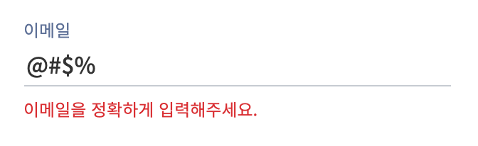
Error Identification/Suggestion (Level A, AA)

Slide 51
실습 과제

Slide 52
실습 과제
웹 접근성 퀴즈
https://t.ly/x5ia

